Slide 1
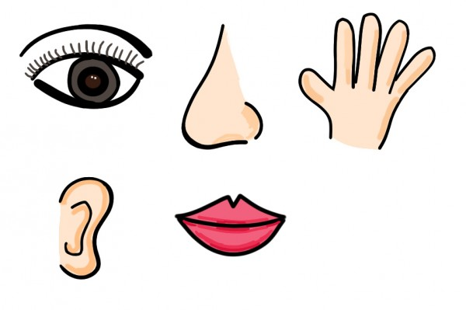
Здравствуй, это я !
Электронное приложение
к занятию.
Подготовила воспитатель Ваисова С.В.

Slide 2
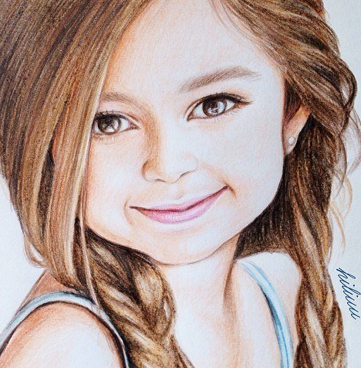

Slide 3

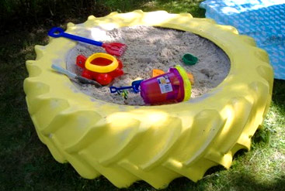

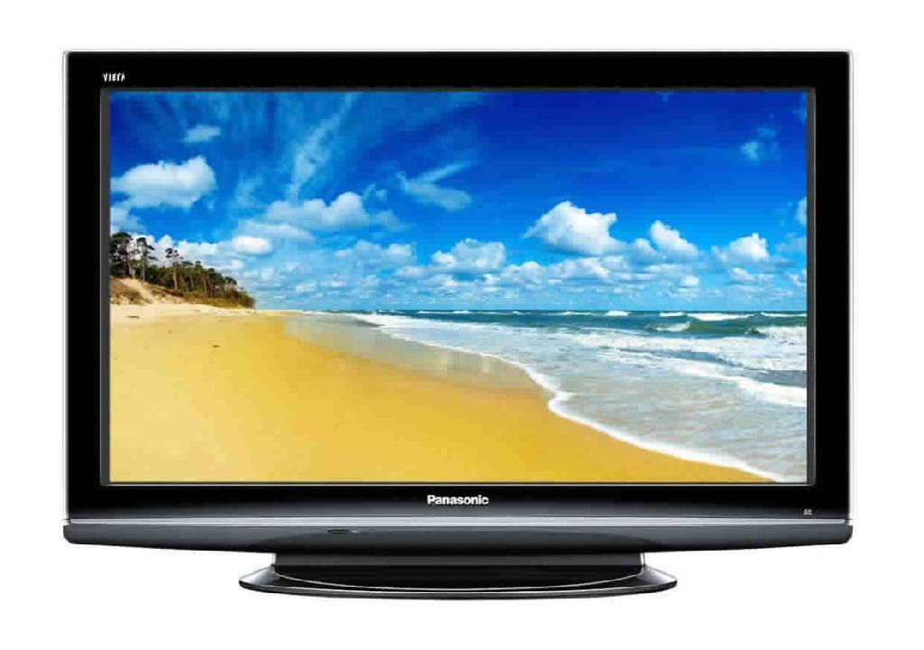
НЕЛЬЗЯ!

Slide 4


Смотрим вверх и смотрим вниз
Смотрим вдаль и смотрим в близь,
И десяток раз моргнем
И зажмуримся потом.
Если глазки устают - упражнения спасут.
Упражнения для глаз будем делать мы сейчас

Slide 5

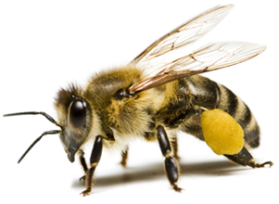


Slide 6
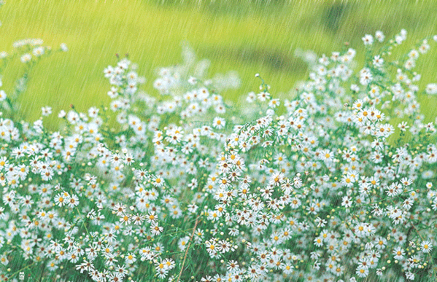

Slide 7



Slide 8
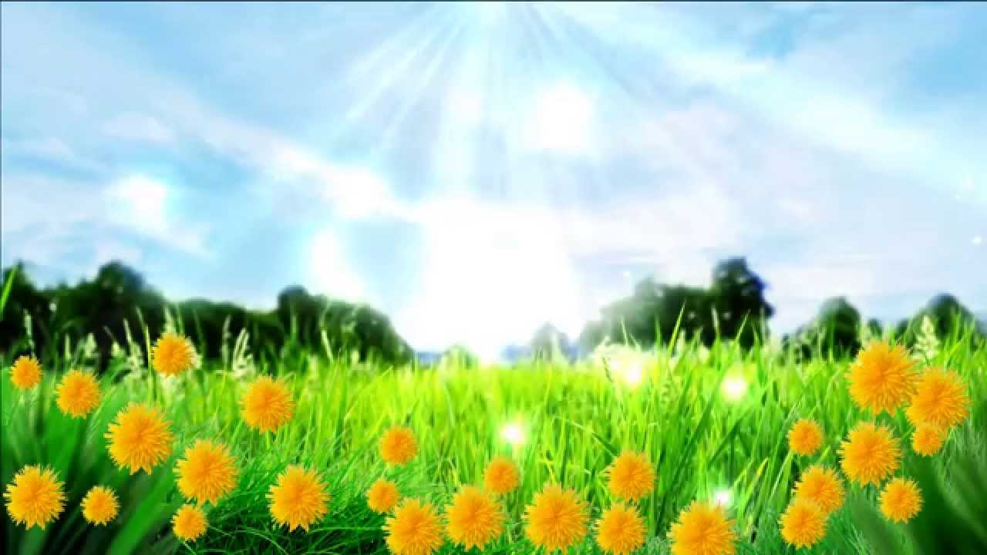
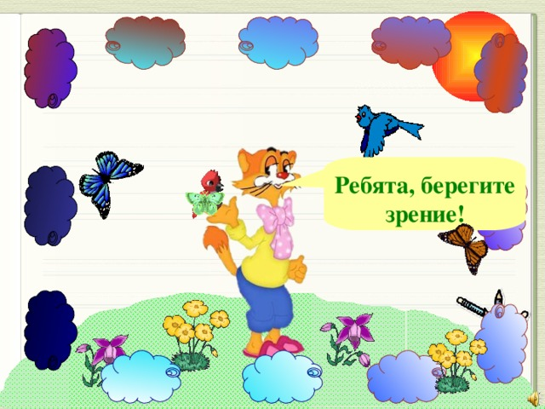

Slide 9
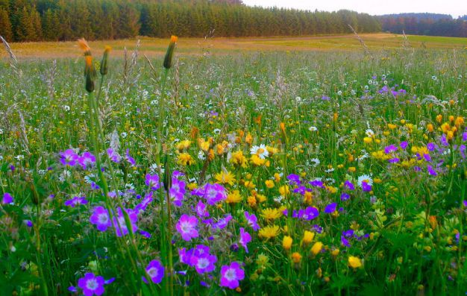
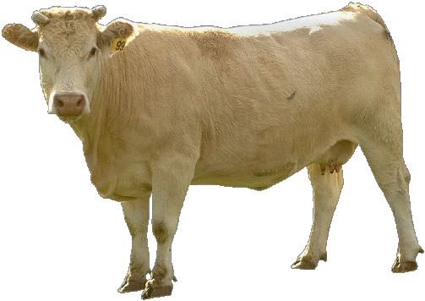
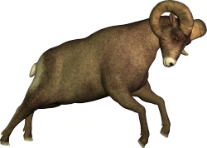
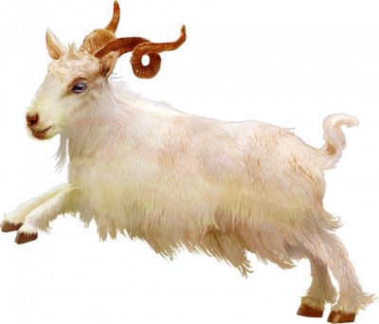

Slide 10

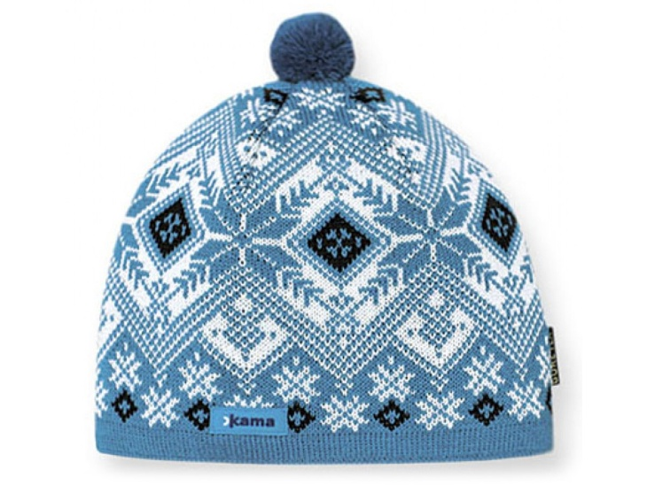
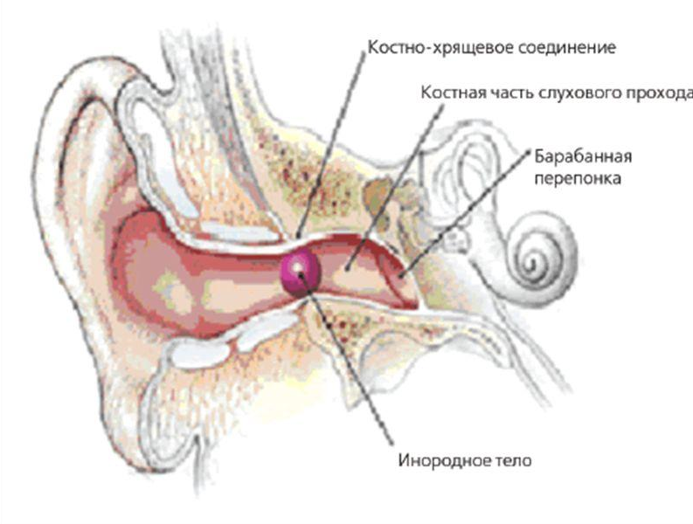


Slide 11
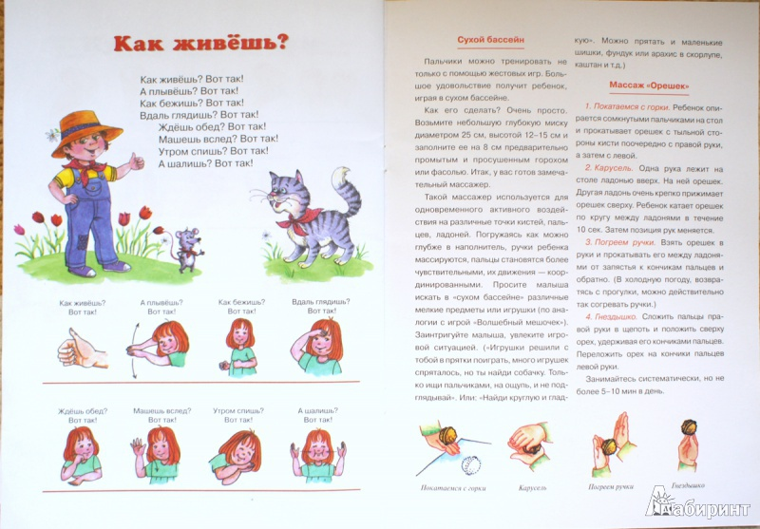
Стихи руками.

